Slide 1
113年度高教深耕暨基本補助1計畫 教卓平臺經費微調操作說明會
經費微調期：113.08.19~09.02

Slide 2
說明會內容
需要微調的行動方案類型
注意事項
常見錯誤
常見問題
實踐課程學習說明
Notes:
提醒大家記得在時程內編好盡快送出，不要壓在最後一日送出，這樣才不會影響中心審核經費科目時程
越早送出有問題越早討論並且越快確認喔!!!

Slide 3
※提醒
瀏覽器請使用Chrome 或 IE 9.0(含)以上版本，以確保系統正常使用。
點選「申請變更」後先按暫存鈕 ，出現「申請變更內容(經費異動)」，再開始微調。
1
2
3

Slide 4
01
需要微調的行動方案類型

Slide 5
原本未編
經費科目
原本已編列
經費科目
實際已經花用
因應下半年度或近期已經要動支，調整「經費數額」及新增「科目」
但實支超過原本編列經費數額

Slide 6
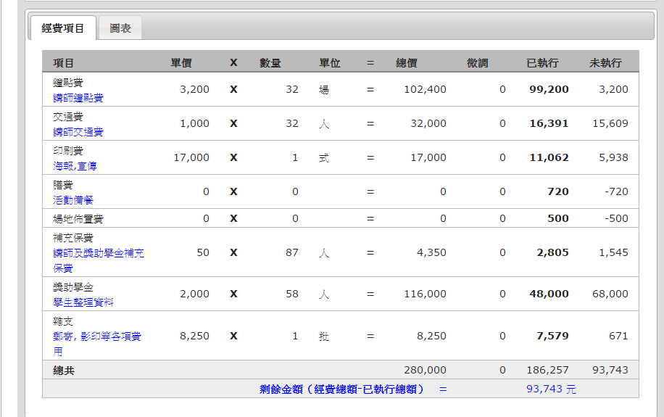
1.原本未編經費科目，實際已經花用

Slide 7
2.原本未編經費科目，因應下半年度或近期已經要動支，調整「經費數額」及新增「科目」。
例如：原本課程活動未編列租車費，因應下學期搭配課程活動參訪，需要編列「租車費」、「保險費」等，可進行微調。
※國外差旅費、資料蒐集費為管制性科目，原有編列可調降，不宜新增。
※如微調執行期程，視同經費落後一次，且行動方案執行率須10月前達80%。

Slide 8
3.原本已經有編列經費科目，
但已經動/實支 超過原本編列經費數額

Slide 9
02
注意事項

Slide 10
(一) 不同方案間的經費微調
1.如為多個方案進行金額流入/流出，請務必於申請經費調整前，先確定好各方案流入/流出金額。
可利用系統列印方式，先列印各方案的經費使用情形。

Slide 11
2.如確定好行動方案之間流入/流出金額，請記得方案都要進行微調。
如：方案A預計從印刷費流出1456元，至方案B印刷費。
行動方案A (18854)
流出1456元至19256印刷費
行動方案B (19256)
印刷費
由18854印刷費流入1456元
※高教與基補一不同經費來源不可相互流用!!

Slide 12
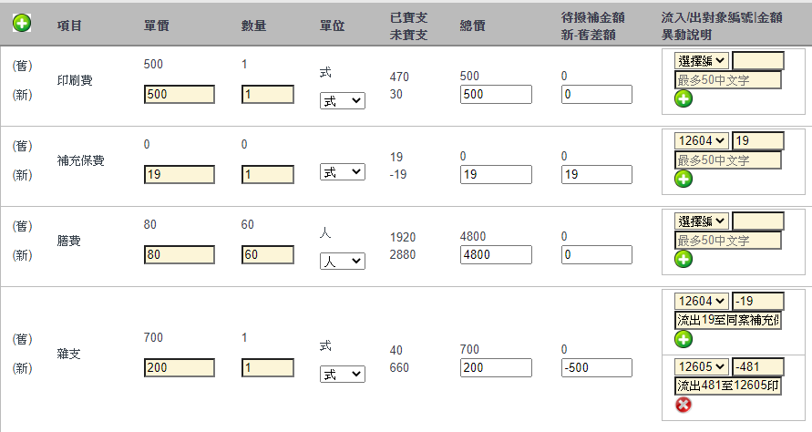
3.如微調經費時，有不同行動方案流入/流出，可使用「+」功能來做相關紀錄。

Slide 13
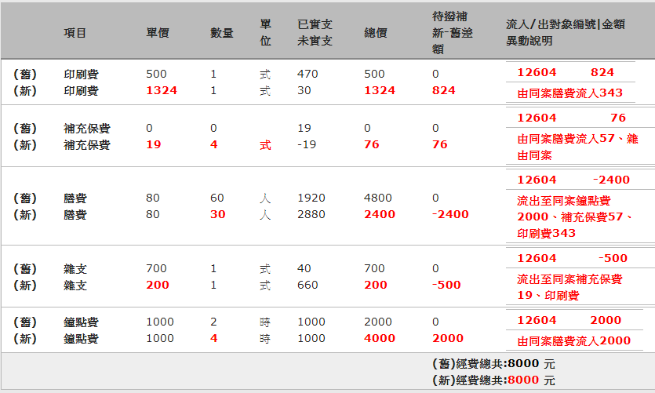
(二) 同一個方案內的經費微調
1.如經費調整為同一行動方案的多筆流入/流出，請於異動說明欄填寫欲流入出科目及金額。
金額相同

Slide 14
(三) 其他注意事項
1.本次微調系統有「暫存」，確定沒有需要修改，再選擇送出。

Slide 15
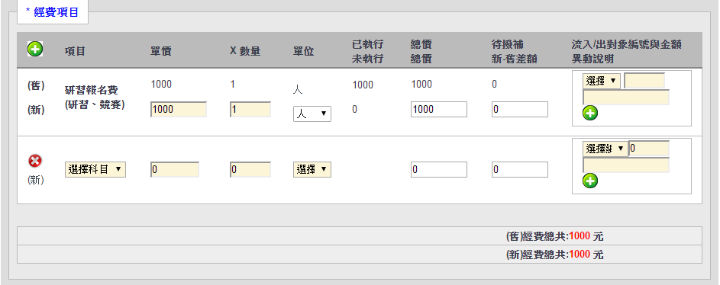
2.經費微調時，如經費科目為原計畫未編列科目，可於本次申請時，新增相關使用科目。
先點選+號
下拉選擇所需科目或選其他
註：如不確定科目是否符合核銷規定，請先洽 院專員、教卓專員

Slide 16
03
常見錯誤

Slide 17
1.微調時，未輸入行動方案編號、金額及說明
X錯誤示範
行動方案編號、金額及說明不可空白
X錯誤警示
O正確示範
輸入完整行動編號、金額及說明。
金額需與「新-舊差額」相同，注意正負數
若為流出，流出金額須加負號

Slide 18
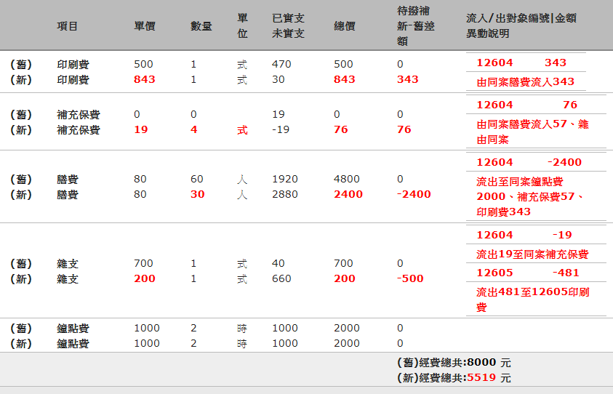
2.科目未做完整的流出流入動作。
鐘點費尚未輸入異動內容
同一案流入流出其經費額度須相同

Slide 19
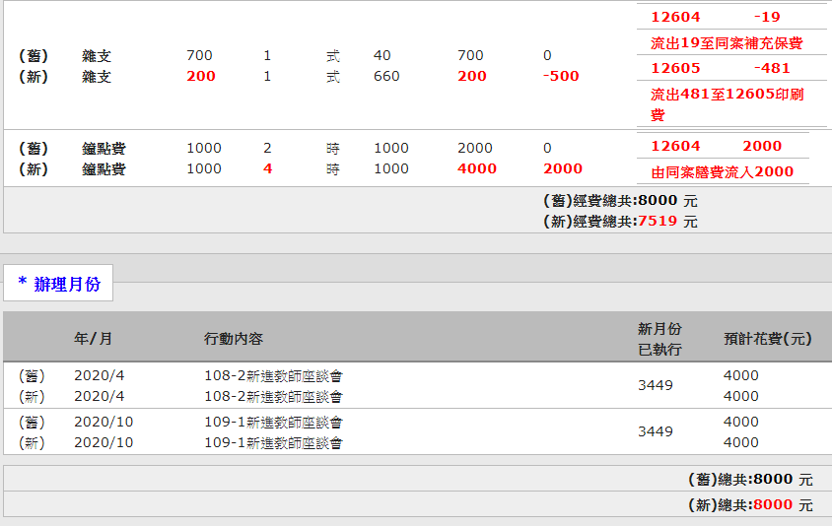
3.經費項目總額與辦理月份核銷金額不一致
不同方案間流用，如預計從方案A雜支流出481元，至方案B印刷費，但辦理月分未同步更改。

Slide 20
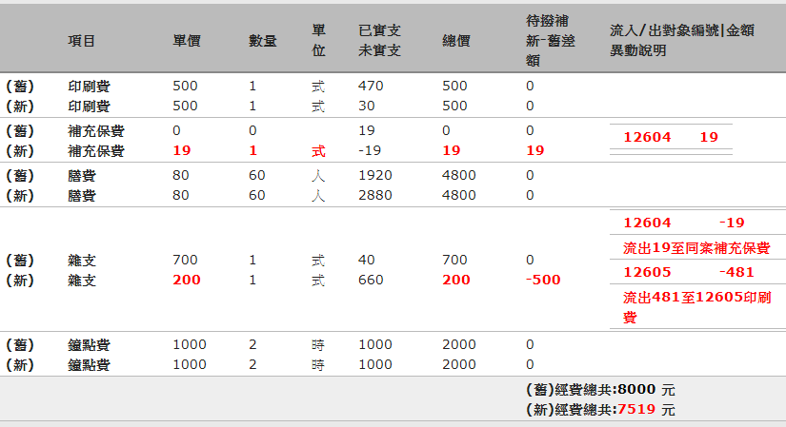
4.已經實支之經費及超過原本數額未調整到。
(一)原案有編鐘點費，但未編列補充保費。
(二)微調時有補編補充保費但未編足。
※請藉此次微調經費
將經費調整為實支需求

Slide 21
04
常見問題

Slide 22
Q1. 科目的編列須符合哪些原則?
答：科目編列可依照
大專校院高等教育深耕計畫經費使用原則、
教育部經費編列基準表編列。

Slide 23
Q2.校內老師可以領什麼費用?
答：校內教師只能支領鐘點費(1,000元)
且需符合鐘點費支給用途；
但不可支領自己承辦的行動方案鐘點費
使經費發揮最大效益，投入計畫活動的
核心指標。

Slide 24
Q3.哪些科目需提列補充保費2.11%?
答：鐘點費、出席費、諮詢費、指導費、設計完稿費、兼任助理費(日聘)、工作費…等

Slide 25
Q4.鐘點費及演講費區別?
答：
演講費：聘請專家、學者專題演講，如邀請名人、外籍講者等講座活動，屬「演講費」。
(如國外講者，上限2400元/時)
鐘點費：開課或舉辦各項工作坊，聘請授課人員講授課程所發的鐘點費，屬「授課鐘點費」。
(校內教師1,000元/時、校外教師2,000元/時)

Slide 26
Q5：關於編列兼任助理費/工作費
需要哪些機關負擔?
 | 日聘 (≦47小時) | 月聘 (48~184小時)
勞保 | 11% | 11%
健保 | X | 5.17%
補充保費 | 2.11% | X
勞退 | 6% | 6%
職災 | 0.11% | 0.11%
※僅供參考，實際數額請依人事室的保費列表為主

Slide 27
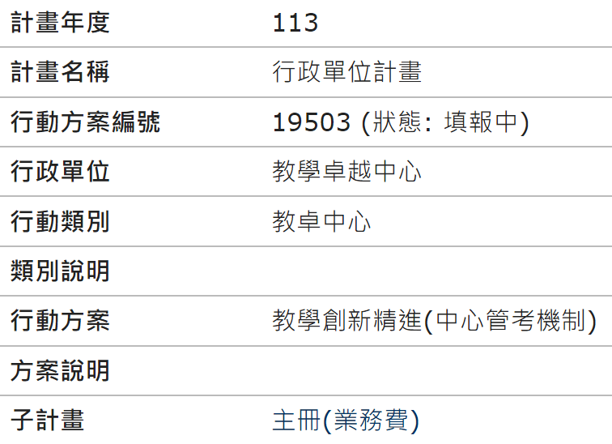
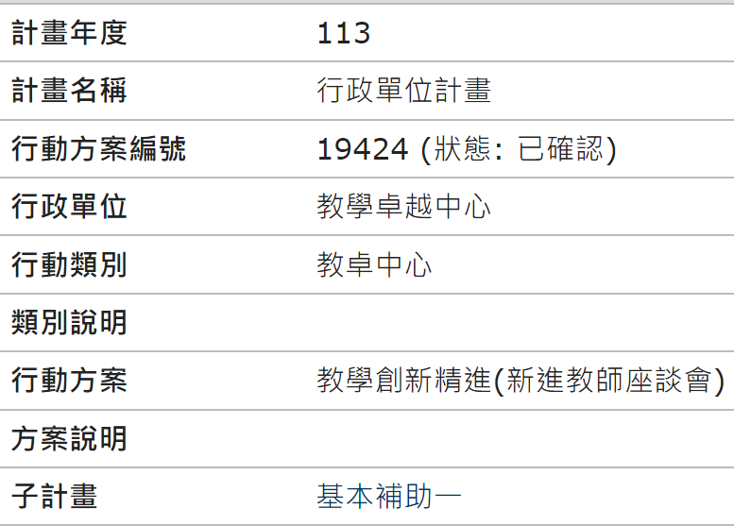
核銷時，再請留意經費來源
高教深耕業務費
會簽編號N113XXXXXXXX
基補一(優化生師比)業務費
會簽編號T113XXXXXXXX

Slide 28
聯絡資訊
資訊中心→高楚鈞 分機2668
教卓中心→李佳憶 分機2254
社會實踐中心→張世良 分機2484
工程學院→陳宜湘 分機4008
管理學院→張瑞文 分機5003
設計學院→張喬雅 分機6010
人文學院→楊玫蘭 分機3003
未來學院→陳應心 分機7189
Notes:
提醒大家記得在時程內編好盡快送出，不要壓在最後一日送出，這樣才不會影響中心審核經費科目時程
越早送出有問題越早討論並且越快確認喔!!!

Slide 29
113年末請大家參與高教成果展
Thank you for listening.

